Slide 1
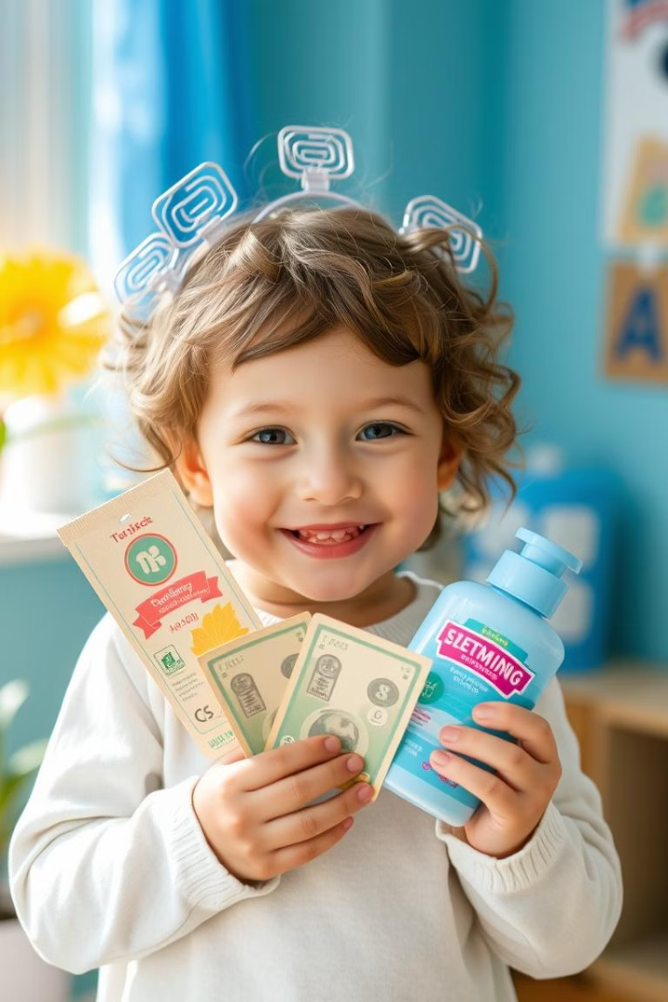
Cita-Citaku:
Aku Ingin Jadi Pengusaha!

Slide 2
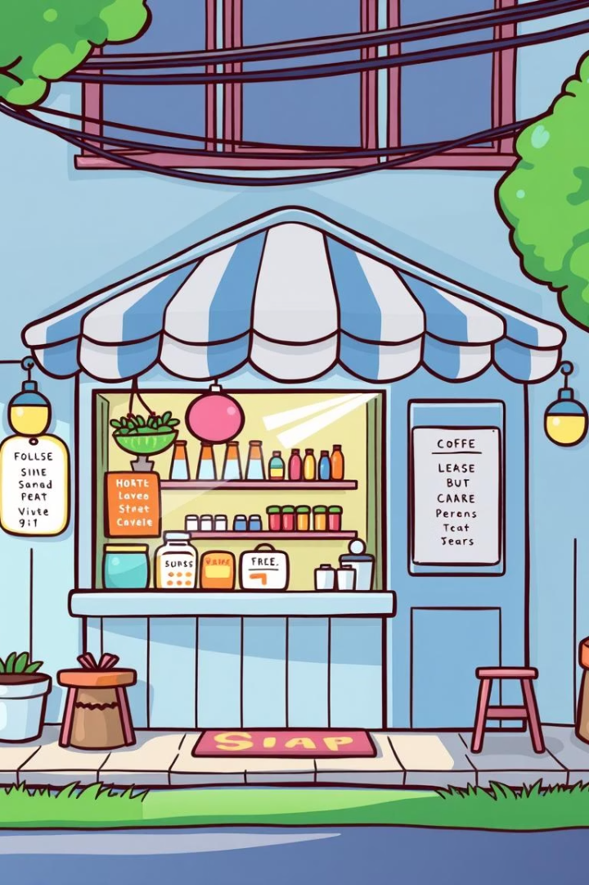
Apa Itu Pengusaha?
Pengusaha adalah orang yang membuat atau menjual sesuatu.
Jual kue
Buat mainan
Buka toko baju

Slide 3

Kenapa Jadi Pengusaha Itu Seru?
Punya Banyak Teman
Belajar Hal Baru
Bikin Orang Senang

Slide 4
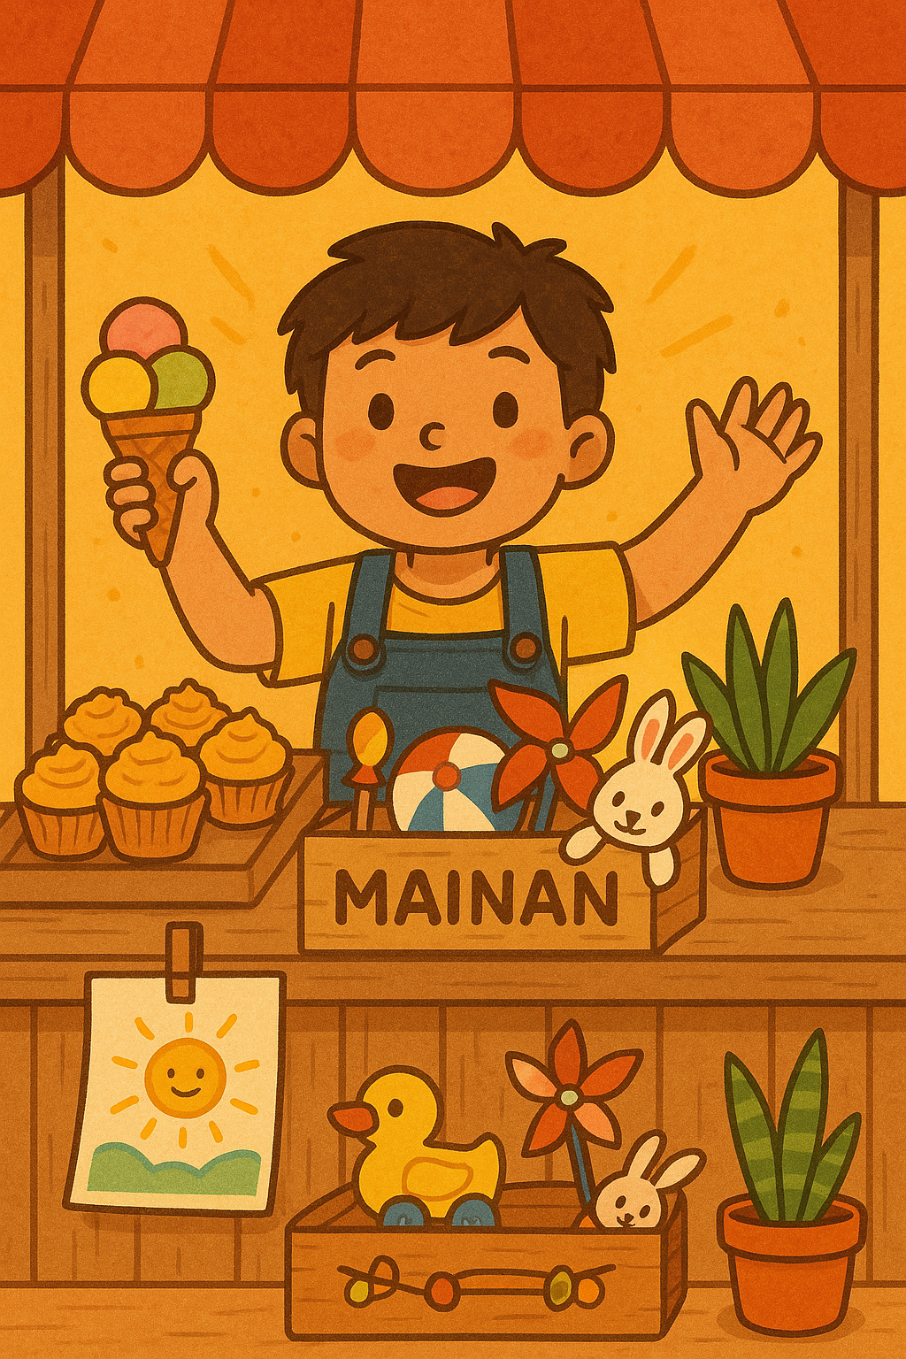
Apa Saja yang Bisa Dijual?
Gambar
Kue
Tanaman
Es Krim
Mainan
Banyak sekali! Apa yang ingin kamu buat atau jual?

Slide 5




Bagaimana Cara Menjadi Pengusaha?
Mulai dari Hal Kecil
Menabung
Belajar Membuat Sesuatu

Slide 6
Siapa Saja Pengusaha Sukses?
Mereka bekerja keras dan tidak mudah menyerah!
Pemilik restoran cepat saji
Pemilik toko mainan

Slide 7

Ayo Kita Sama-Sama Jadi Pengusaha!

Slide 8

Cita-Citaku Hebat!
Semua cita-cita itu bagus. Yang penting, kita berusaha!

